Slide 1
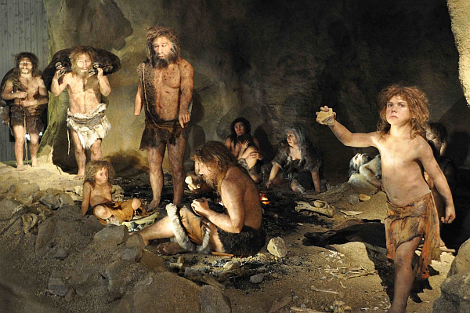
История развития гоминид
и эволюция человека
Исполнители :студенты группы гр-22
Юрченко Д.Н. Филимонов В.Л.

Slide 2
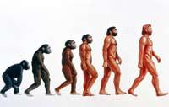
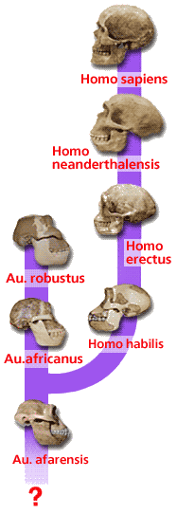
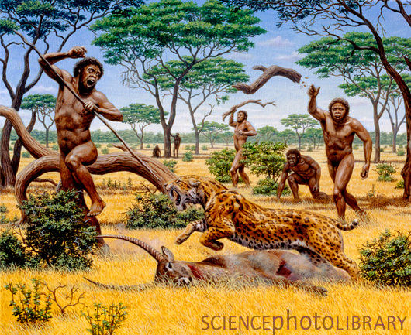
АНТРОПОГЕНЕЗ
Антропогенез (антропосоциогенез) – происхождение человека, становление его как вида в процессе формирования общества

Slide 3
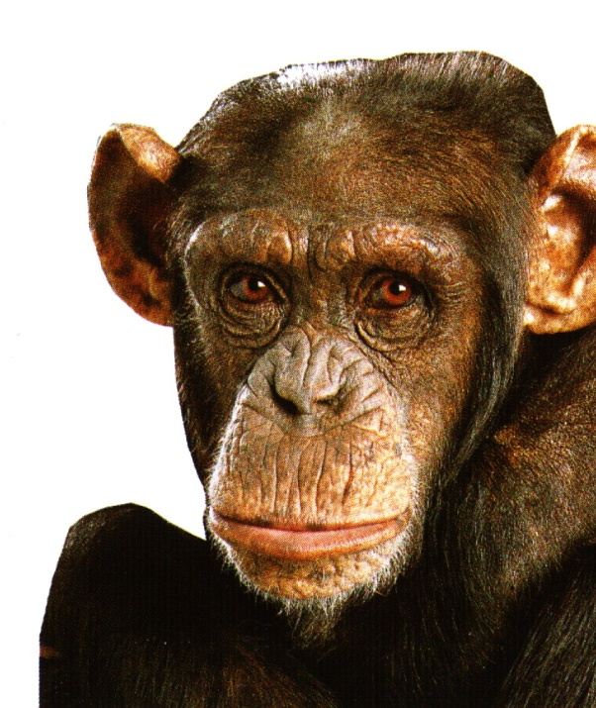
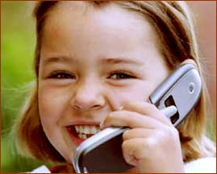
Homo sapiens sapiens – уникальный биологический вид, но столь же уникальны и все остальные виды
Уникальность человека
очень большой мозг
членораздельная речь
своеобразно выпрямленное положение тела
сложные технологические навыки
беспредельная пластичность поведения
«Как похожа на нас безобразнейшая тварь, обезьяна»
- античный поэт Энний

Slide 4
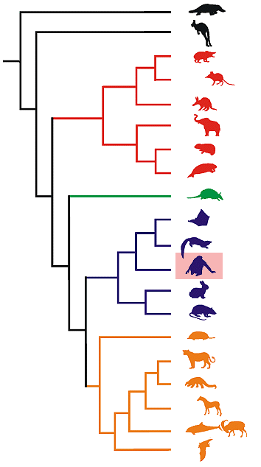
Надцарство – Эукариоты (Eukaryota)
Царство – Животные (Animalia)
Подцарство – Многоклеточные (Metazoa)
Тип – Хордовые (Chordata)
Подтип – Позвоночные (Vertebrata)
Класс – Млекопитающие (Mammalia)
Подкласс – Живородящие (Theria)
Инфракласс – Плацентарные (Eutheria)
Отряд – Приматы (Primates)
Подотряд – Обезьяны (Antropoidea)
Инфраотряд – Узконосые (Catarrhini)
Надсемейство – Гоминоиды (Hominoidea)
Семейство – Гоминиды (Hominidae)
Род – Человек (Homo)
Вид – Разумный (sapiens)
Место человека в системе живых организмов

Slide 5
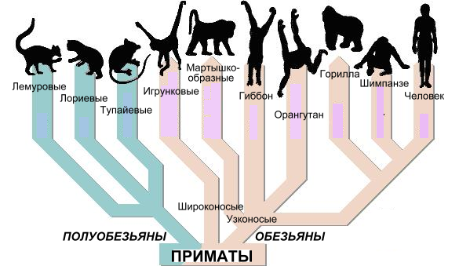
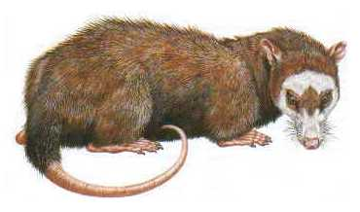
приматоподобное млекопитающее - Пургаториус Purgatorius

Slide 6
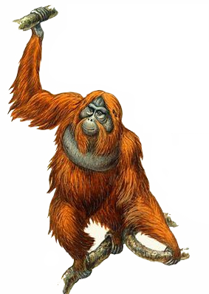
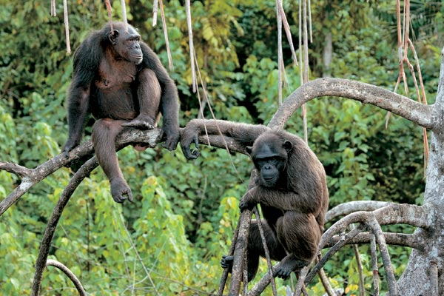
древесный образ жизни предопределил возникновение основных признаков отряда приматов:
Развитие хватательной функции конечностей
Развитие передних конечностей
Развитие мозга
Развитие пищеварительной системы
Снижение рождаемости

Slide 7
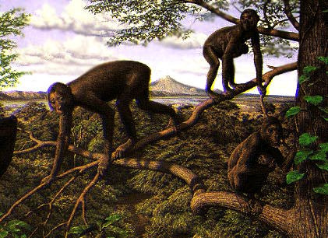
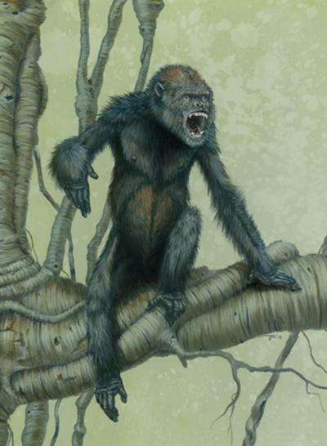
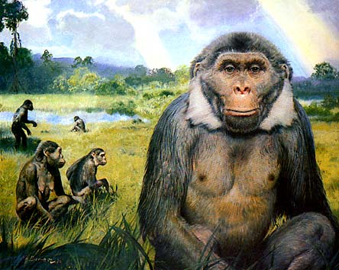
Обезьяны, или антропоиды (Anthropoidea)
Aegyptopithecus Parapithecus Oreopithecus

Slide 8
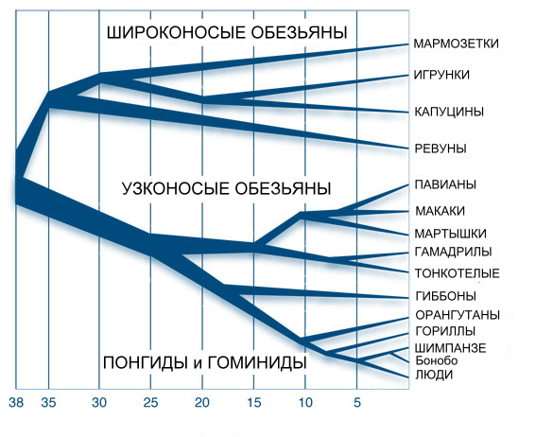

Slide 9
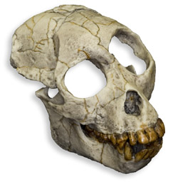
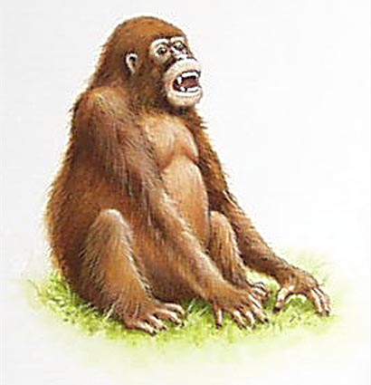
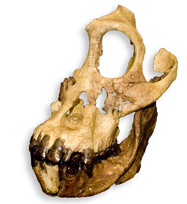
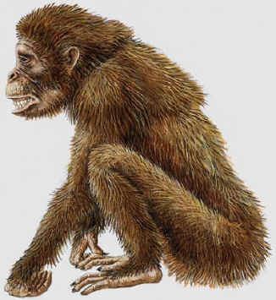
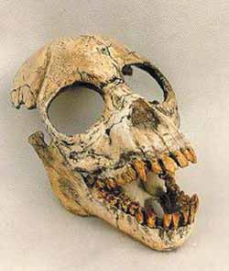
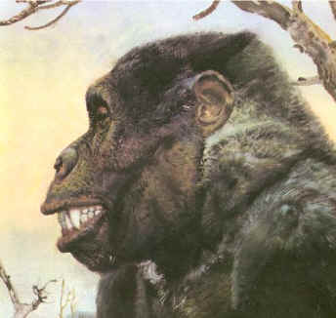
Ископаемые гоминоиды Hominoidea
Сивапитеки (Sivapithecus) - Азия (около 12-8 млн. лет назад): Пакистан, Северная Индия и Южный Китай - прямые предки орангутанов.
Проконсулы (Proconsul ) – Африка (22-10 млн. лет назад), вероятно, предки современных понгид.
Дриопитеки (Dryopithecus) – Европа, Африка, Северная Индия (16-9 млн. лет назад). Некоторые находки из Африки и Северной Индии, вероятно, потомки проконсулов и предки современных понгид и, возможно, гоминид.
Уранопитеки (Ouranopithecus) - Южная Европа (10-9 млн. лет назад). Некоторые антропологи считают их предками гоминид, но, скорее всего, это была тупиковая ветвь эволюции.
Ископаемые гоминоиды

Slide 10
ГОМИНИДЫ
п/сем. Австралопитецины (Australopithecinae)
гоминиды с множеством типичных понгидных черт
Ранние австралопитеки – (7 до 4 млн. лет ), обладали наиболее примитивным строением. Несколько родов и видов.
Грацильные австралопитеки – (4 до 2,5 млн. лет), имели сравнительно небольшие размеры и умеренные пропорции. Один род Australopithecus c несколькими видами.
Массивные австралопитеки – (2,5 до 1 млн. лет), были очень массивно сложенными специализированными формами. Род Paranthropus с тремя видами.
п/сем. Гоминины (Homininae)
гоминиды без понгидных черт
Ранние «Homo» - Человек умелый (Homo habilis) и Человек рудольфский (Homo rudolfensis) (2.5-1.5 млн. лет)
Архантропы – Человек работающий (Homo ergaster) (1.7-1.4 млн. лет) и Человек выпрямленный (Homo erectus) (1.4-0.4 млн. лет)
Палеоантропы – Человек гейдельбергский (Homo heidelbergensis) (0.5-0.13 млн. лет) и Человек неандертальский (Homo neanderthalensis) (0.2-0.035 млн. лет)
Неоантропы – Человек разумный (Homo sapiens) (0.2-0 млн. лет)

Slide 11
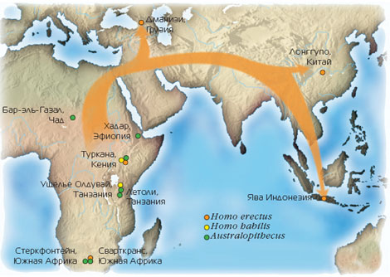
Африка с наибольшей вероятностью является прародиной гоминид
Азиатская прародина человека. В Пакистане и Индии были сделаны многочисленные находки гоминоидов Сивапитеков (Sivapithecus), живших около 8-12 млн лет назад.
Прародина человека в Южной Европе. Ископаемые гоминоиды обнаружены в Южной Европе - гориллоподобные Уранопитеки (Ouranopithecus) и шимпанзеподобные Дриопитеки (Dryopithecus) (9-10 млн лет назад).
Африканская прародина человека. Из Африки известны находки древнейших из гоминоидов - проконсулы (Proconsul) (10-22 млн лет назад) и афропитеки (Afropithecus) (17-20 млн лет назад), более поздние дриопитеки (Dryopithecus) (9-16 млн лет назад).
Прародина человека

Slide 12
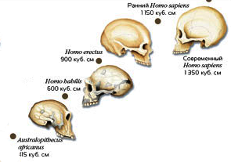
Гоминидная триада:
прямохождение (бипедия);
кисть, приспособленная к изготовлению орудий;
высокоразвитый мозг.
Кисть, приспособленная к изготовлению орудий
сильное запястье
противопоставление большого пальца кисти
широкие конечные фаланги пальцев
прикрепление мышц, двигающих пальцы
Высокоразвитый мозг
большие размеры мозга
специфические поля мозга - зоны Брока и Вернике
строение долей мозга
Гоминидная триада

Slide 13
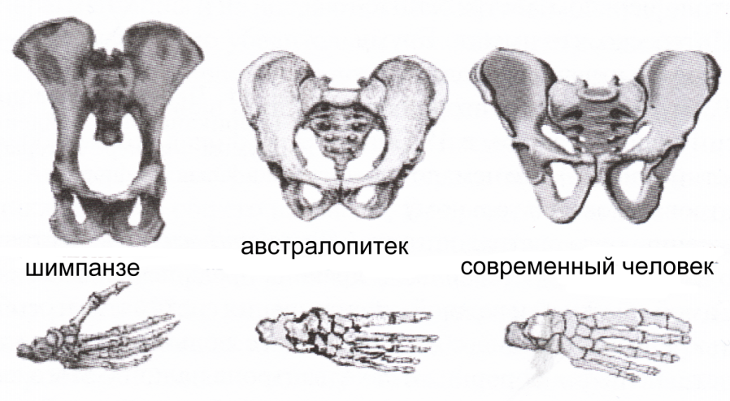
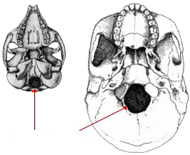
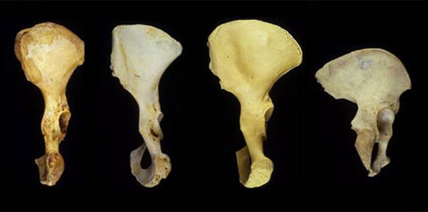
Прямохождение
положение затылочного отверстия
(в центре длины основания черепа, открывается вниз)
строение таза
(широкий и низкий)
строение длинных костей ног
(ноги длинные, коленный и голеностопный суставы имеют характерное строение)
строение стопы
(выражен свод стопы, пальцы прямые, короткие, большой палец не отведен в сторону, малоподвижен)
строение рук
(короткие, не приспособлены к хождению по земле или лазанию по деревьям, фаланги пальцев прямые)
Оранг, горилла, шимпанзе, человек
Гоминидная триада: прямохождение

Slide 14
миоценовое похолодание - приспособление к открытым ландшафтам, необходимость дальше видеть, лучше ориентироваться;
трудовая концепция - для освобождения рук, которые необходимы для изготовления орудий, культуры вообще;
концепция Лавджоя - необходимость переносить пищу и детенышей, сигнализировать жестами или отпугивать хищников;
биоэнергетическая гипотеза – большая энергетическая эффективность двуногого по сравнению с четвероногим;
терморегуляторная гипотеза – вертикальное положение тела при интенсивной дневной активности в жаркой саванне предохраняло гоминид от теплового стресса;
акватическая гипотеза – вертикальное положение тела результат приспособления к жизни в воде (Я.Линдбладт).
Вероятнее всего, в эволюции действовала не одна причина, а целый их комплекс
Основные гипотезы происхождения прямохождения

Slide 15
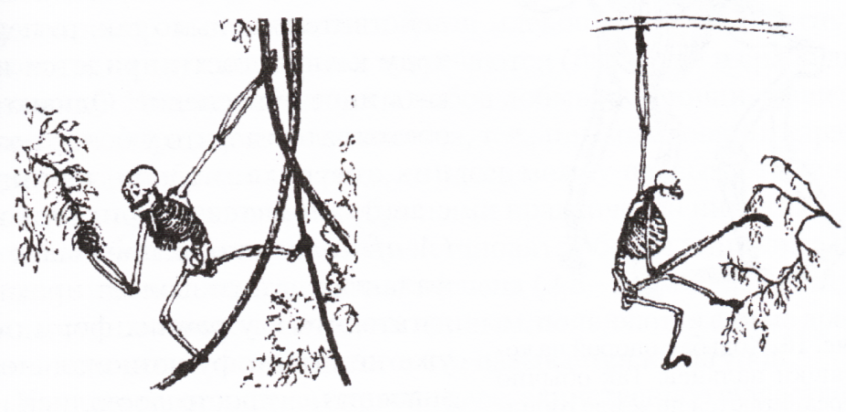
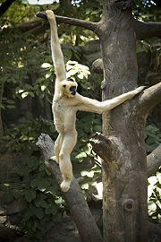
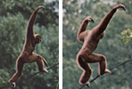
Способы передвижения по деревьям (брахиация), способствующие становлению прямохождения
Для гоминид, приспособившихся к выпрямленному положению тела при жизни на деревьях, прямохождение стало оптимальным выбором на Земле поскольку требовало меньших изменений двигательного аппарата (Кизс А.)
Брахиация

Slide 16
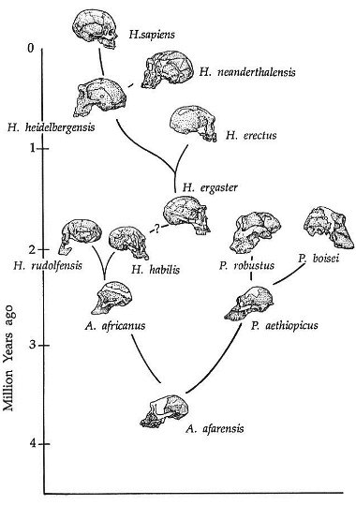
Стадиальная теория - стадии (проантропы, архантропы, палеоантропы, неоантропы) трансформировались и плавно или же скачкообразно сменяли одна другую. В каждый момент времени на Земле существовали представители лишь одной стадии.
Теория сетевидной эволюции – новые признаки формировались в разных популяциях, объединяясь в комплексы через смешение этих популяций.

Slide 17
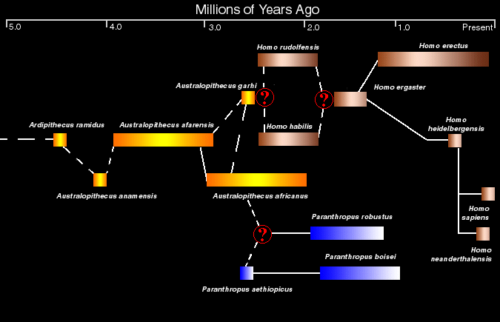

Slide 18
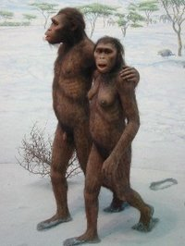
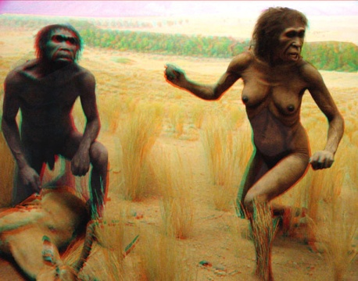
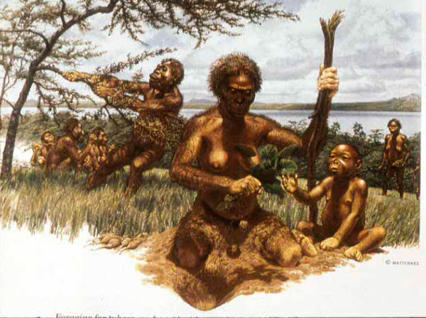
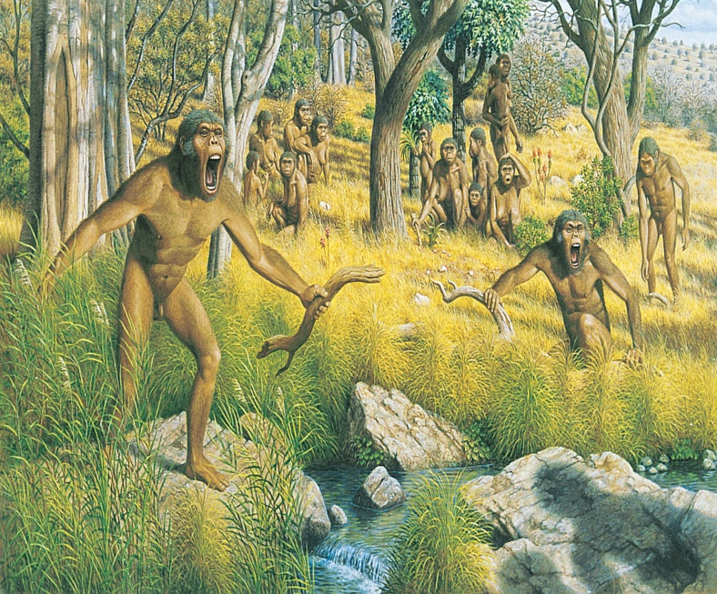
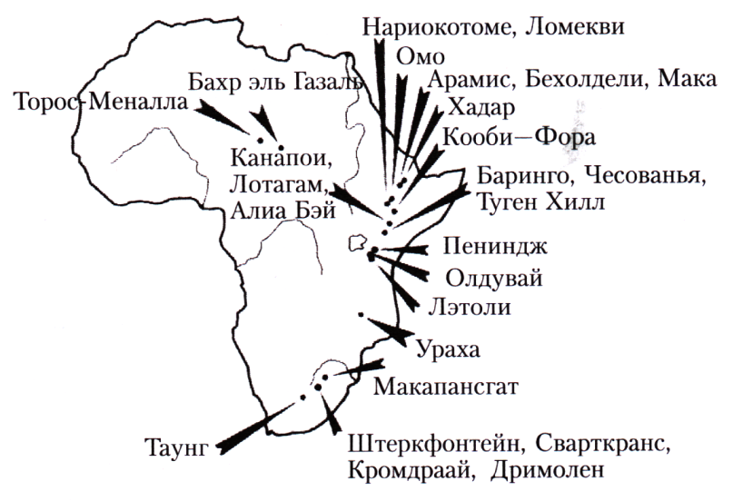
АВСТРАЛОПИТЕКОВЫЕ
(около 6-7 млн. лет - около 900 тыс. лет). Африка. двуногость короткий и широкий таз, сводчатая стопа, непротивопоставленный большой палец ноги, S-образный изгиб позвоночника, положение затылочного отверстия в центре основания черепа, строение зубов: небольшие клыки, толстая эмаль, отсутствие диастемы; очертания зубной дуги, объем мозговой полости 400-500 см³, вес 30-50 кг, по относительной величине мозга австалопитеки превосходят всех человекообразных обезьян.
Австралопитековые

Slide 19
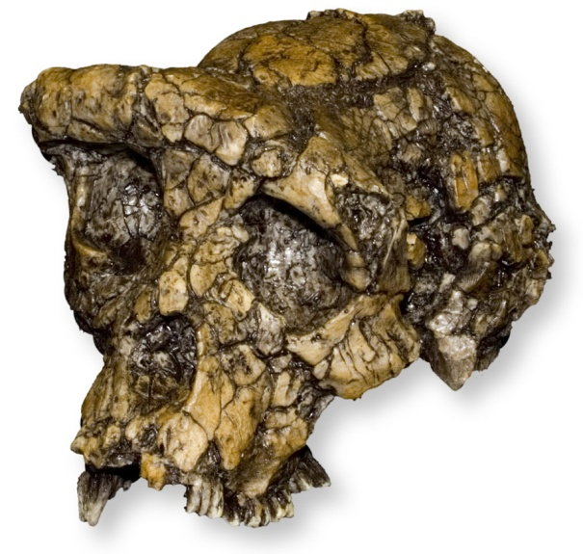
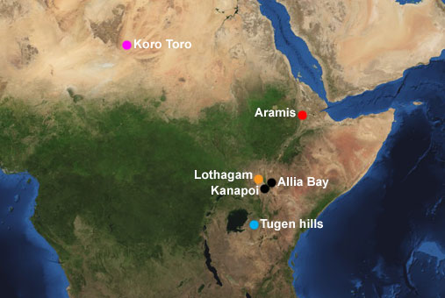
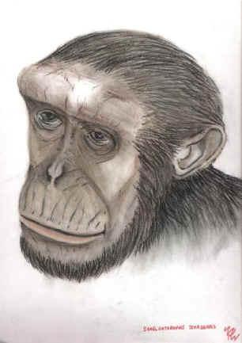
Сахелянтроп - Sahelanthropus tchadensis (Brunet et al., 2002)
Республика Чад, (около 6-7 млн. лет), нижняя челюсть и целый череп: очень примитивный - почти нет лба, челюсти очень большие, затылок резко выступает назад, надбровье чрезвычайно большое, прямохождение. Объем мозга - около 350 см³.
Ранние австралопитековые

Slide 20
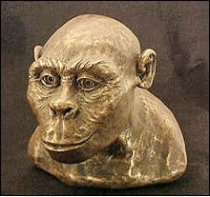
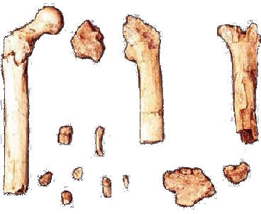
Оррорин - Orrorin tugenensis (Senut et al., 2001)
Древнейший гоминид. Кения (Туген Хиллс) 6 млн. лет назад. Клыки и кости конечностей. Судя по строению бедренных костей, Оррорины были прямоходящими, однако фаланги пальцев у них были изогнутые, что можно расценивать либо как признак лазания по деревьям, либо как наследие древесных предков.
Ранние австралопитековые

Slide 21
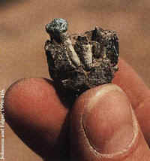
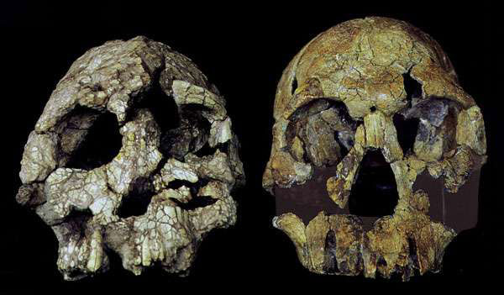
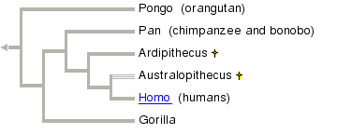
Ардипитек Ardipithecus ramidus (White et al., 1995)
Многочисленные останки в Эфиопии (около 5,5 - 4,4 млн. лет). Ardipithecus ramidus kadabba обнаружен в местонахождении Алайла в 2001 г. Судя по строению основания черепа, Ардипитеки были прямоходящими существами ростом около 1,2 м и весом около 40 кг. Зубы сочетают признаки шимпанзе и человека, то же можно сказать про кости стопы, руки и кисти. Было высказано предположение, что Ардипитеки являются предками современных шимпанзе
Ранние австралопитековые

Slide 22
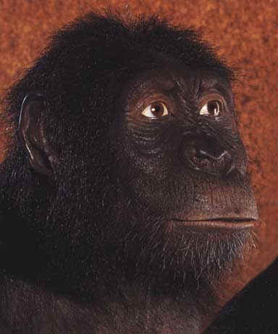
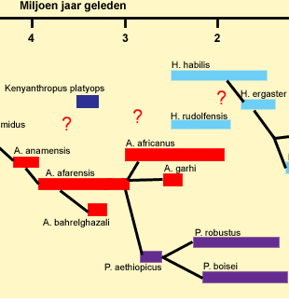
Австралопитек анамский - Australopithecus аnamensis
(Leakey et al., 1995)
Кения (около 4.2-3.9 млн. лет назад). Известен по находкам челюстей, зубов и нескольких костей скелета. Все останки сочетают понгидные и гоминидные признаки примерно в равной пропорции. Прямохождение Австралопитека анамского недоказано.
Ранние австралопитековые

Slide 23
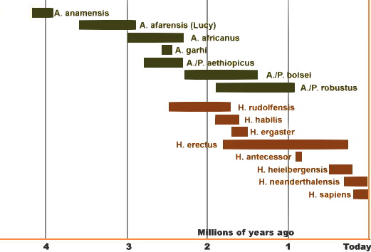
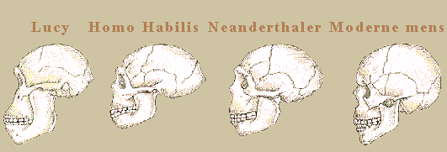
Грацильные австралопитеки: прямохождение, рост около 1-1,5 метра. Вместе с достаточно современным строением ног и таза, руки австралопитеков были несколько удлинены, а пальцы приспособлены для лазания по деревьям. Днем кочевали по саванне или лесам, по берегам рек и озер, а вечером забирались на деревья,. Небольшие стада или семьи. Питались они в основном растительной пищей, а орудий труда обычно не изготовляли, использовали кости, рога и зубы животных в качестве орудий. Имели обезьяноподобный череп, сочетавшийся с почти современным остальным скелетом. Мозг австралопитеков был похож на обезьяний как по размерам, так и по форме.
Наиболее вероятными предками человеческой линии эволюции являются афарские австралопитеки.

Slide 24
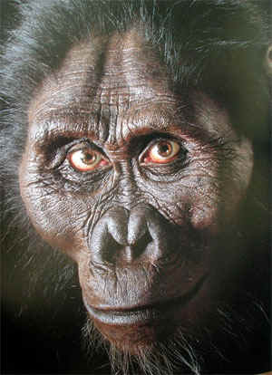
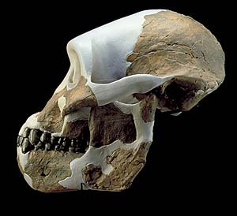
Австралопитек афарский - Australopithecus afarensis
(Taieb et al., 1978)
Восточная Африка (4,0-2,5 млн. лет). Наиболее известны находки из местности Хадар в пустыне Афар, в том числе скелет, получивший прозвище Люси. Танзания. В противоположность очень прогрессивному строению тела, строение черепа было очень примитивным. Мозг маленький, около 350-500 см³. Челюсти большие, сильно выступающие вперед,
3.5 million years Hadar, Ethiopia
Грацильные австралопитеки

Slide 25
ЛЮСИ - Australopithecus afarensis (3,8 - 3 млн. лет)
Грацильные австралопитеки

Slide 26
Австралопитек африканский - Australopithecus africanus (Dart, 1925)
Южная Африка (3,5-2,4 млн. лет). Южноафриканские австралопитеки примитивнее восточноафриканских. Судя по костям конечностей и таза, они были полностью прямоходящими, но проводили немало времени на деревьях. Рост был около 1-1,5 м, а вес 20-45 кг. Объем мозга - около 425-450 см³.
Грацильные австралопитеки

Slide 27
Массивные австралопитеки – парантропы. По сравнению с грацильными австралопитеками их отличают значительно более крупные размеры, выраженность рельефа черепа и длинных костей. Парантропы были крупными - до 70 кг весом - специализированными растительноядными существами, жившими по берегам рек и озер в густых зарослях. Образ жизни их в чем-то напоминал образ жизни современных горилл. Тем не менее, они сохранили двуногую походку и даже, возможно, умели изготовлять орудия труда.
Парантроп эфиопский - Paranthropus aethiopicus
(Arambourg et Coppens, 1968)
Восточная Африка (2.5 млн. лет)
Массивные австралопитеки

Slide 28
Парантроп массивный - Paranthropus robustus (Broom, 1939)
Парантропы массивные были самым поздним видом австралопитеков. (2,5 млн. лет - около 900 тыс. лет). Парантропы массивные были полностью прямоходящими, а их кисть была приспособлена для изготовления и применения орудий. Характерны огромные зубы, большие гребни для прикрепления жевательных мышц, тяжелые челюсти. Рост 1,0-1,6 м, вес 40-80 кг. Объем мозга 470-500 см³.
1.5 to 2.0 million years
Массивные австралопитеки

Slide 29
Парантроп Бойса - Paranthropus boisei (Leakey, 1959)
Поздние восточноафриканские массивные австралопитеки (2,5 -1 млн. лет). Наиболее массивный из всех австралопитеков: характерны огромные моляры, тяжелые челюсти, большие костные гребни. Общая массивность сложения была, видимо, также очень большой - при росте 1,2-1,6 м парантропы Бойса весили от 40 до 90 кг.
Массивные австралопитеки

Slide 30
п/сем. ГОМИНИНЫ (Homininae) род ЧЕЛОВЕК (Homo)
Принципиальные отличия от понгид:
большой развитый мозг;
кисть, полностью приспособленная к изготовлению орудий труда
Люди, человек – это существа, специализированные к культуре, существа, для которых культура является и программой поведения, и средством адаптации, и средой обитания.

Slide 31
Ранние Homo – Человек умелый (Homo habilis) и Человек рудольфский (Homo rudolfensis), Восточная и Южная Африка (2.5-1.5 млн. лет) – потомки грацильных австралопитеков и предки более поздних Homo. Длительное время сосуществовали с массивными австралопитеками. Отличия от австралопитеков: сравнительно большой и прогрессивный мозг (500-750 см³), намного меньше челюсти и зубы…
Человек умелый - Homo Habilis (Leakey et al., 1964)
Восточная и Южная Африка (2,4 - 1,7), объем мозга 500-640 см³,
Ранние Homo

Slide 32
Человек рудольфский - Homo rudolfensis (Alexeev, 1978)
Эфиопия (2.5-1.9 млн. лет), объем мозга до 750 см³.
Ранние Homo

Slide 33
АРХАНТРОПЫ – (питекантропы): Человек работающий и Человек выпрямленный: огромные челюсти, нависающие надбровные дуги, покатый лоб, объем мозга 700-1100 см³, олдувайская и ашельская культура, появление речи, охота, строительство жилищ.
Человек работающий - Homo ergaster (Groves et Mazak, 1975)
Африка (1.4-1.7 млн. лет)
Архантропы

Slide 34
Человек выпрямленный - Homo erectus (Dubois, 1894)
Африка, Европа, Азия (1.4 млн. – 40 тыс. лет)

Slide 35
ПАЛЕОАНТРОПЫ – гоминины (500-35 тыс. лет) Человек гейдельбергский (Homo heidelbergensis) и Человек неандертальский (Homo neanderthalensis)
увеличение объема и усложнение мозга (1000-1700 см³);
ашельская культура и мустьерская культура (остроконечник и скребло);
появление одежды, совершенствование охоты и строительства жилья, систематическое использование огня;
усложнение социальных взаимоотношений
Палеоантропы

Slide 36
Человек гейдельбергский - Homo heidelbergensis (600 - 250 тыс. лет)
Палеоантропы

Slide 37
Неандертальцы - Homo neanderthalensis (King, 1864)
(200-35 тыс. лет)
Палеоантропы

Slide 38
Неоантропы
Человек разумный – Homo sapiens
Данные молекулярной биологии, генетики и антропологии свидетельствуют на Африку как первоначальный центр формирования людей современного физического типа:
наиболее древние останки Homo sapiens происходят из Южной и Восточной Африки;
Южная и Восточная Африка представляют формы, переходные от Homo erectus к Homo sapiens;
все современное человечество ведет свою родословную от количественно сравнительно небольшой популяции или нескольких популяций, обитавших в Африке

